Slide 1
CHÀO MỪNG THẦY, CÔ VỀ DỰ GIỜ THĂM LỚP
NĂM HỌC 2024- 2025
MÔN: MĨ THUẬT - LỚP 3
Tiết 2

Slide 2
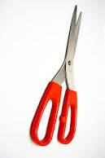
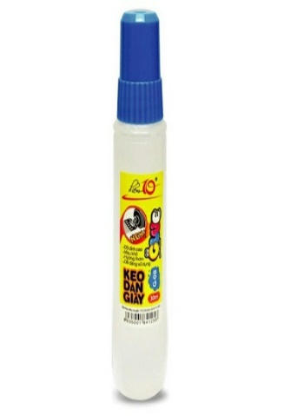
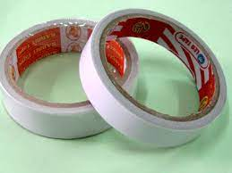
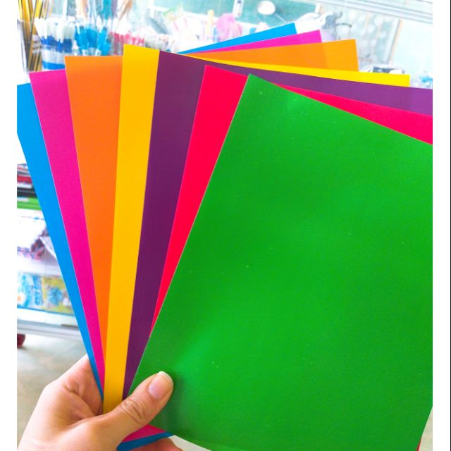
Kiểm tra đồ dùng học tập

Slide 3
MĨ THUẬT LỚP 3
CHỦ ĐỀ 2: HÌNH ẢNH NỔI BẬT
BÀI 3: SỰ THÚ VỊ CỦA HÌNH ẢNH NỔI BẬT
Tiết 2

Slide 4
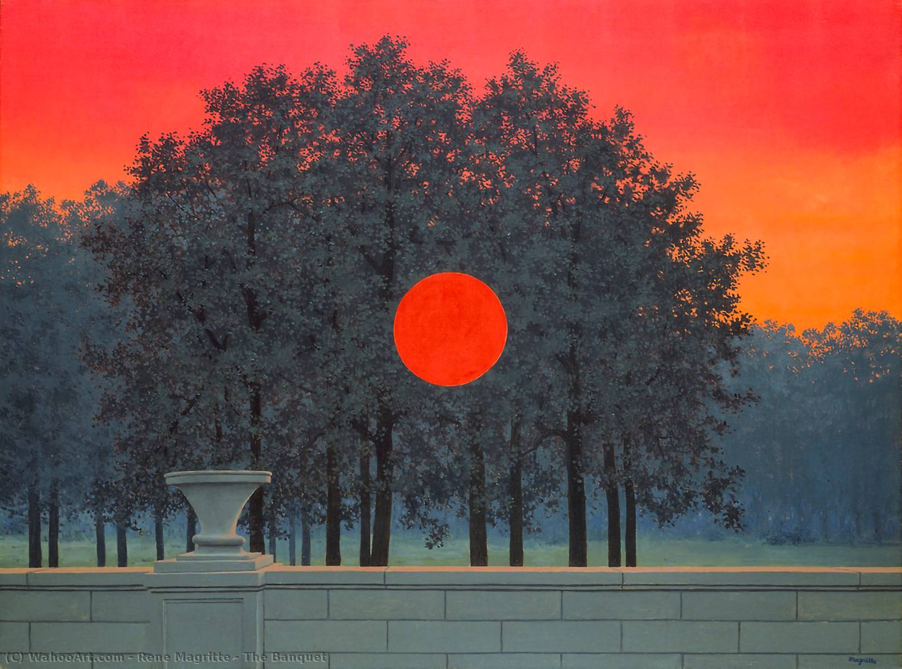

Slide 6
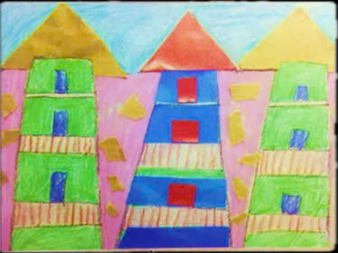
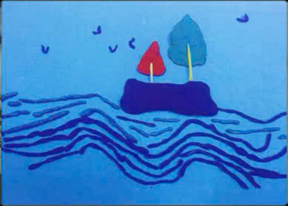
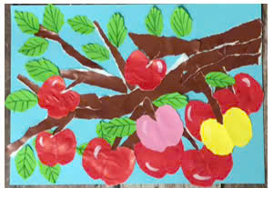
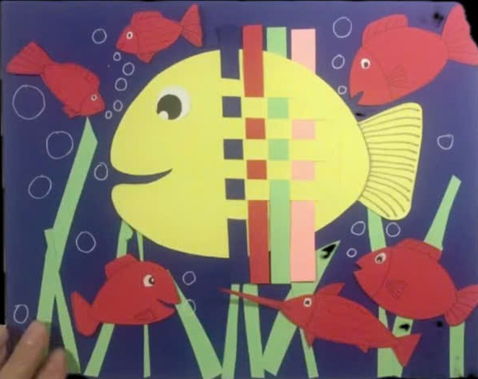
SẢN PHẨM THAM KHẢO
1. Khu phố: Vẽ, cắt, xé dán của Hiểu Minh
2. Thuyền buồn: Sản phẩn nặn của Bùi Hoàng Long
3. Tranh xé dán
4. Vẽ kết hợp cắt dán

Slide 7
Luyện tập, thực hành
Em hãy hoàn thành sản phẩm có hình ảnh nổi bật đang thực hiện ở tiết học trước. (Tạo hình ảnh nổi bật bằng cách vẽ, cắt, dán).

Slide 8
Cảm nhận chia sẻ
- Em tạo sản phẩm bằng cách nào? (Vẽ, cắt, xé dán, nặn,…)
- Em hình ảnh, màu sắc nào nổi bật nhất trong sản phẩm?

Slide 10
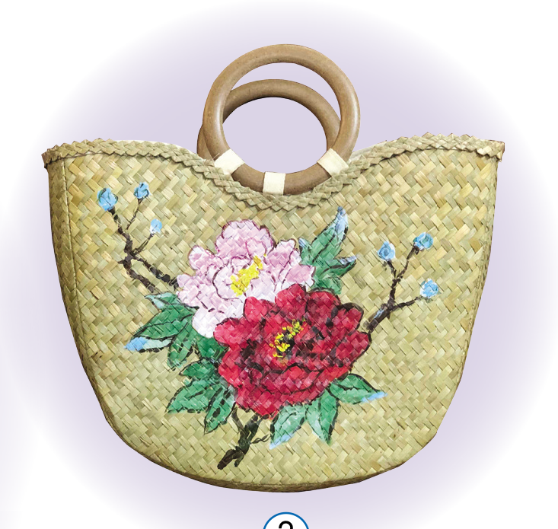
Vận dụng:

Slide 12
Dặn dò
Chúng mình đã thực hành tạo sản phẩm có hình ảnh nổi bật.
Em hãy chuẩn bị đồ dùng học tập cho
Bài 4: Đồ vật trong gia đình

Slide 13
KÍNH CHÚC CÁC THẦY GIÁO, CÔ GIÁO MẠNH KHỎE
CHÚC CÁC EM CHĂM NGOAN HỌC GIỎI
XINCHÂN THÀNH CÁM ƠN!

